Slide 1
2.4.1 圆的方程 第1课时
标准方程与一般方程
选择性必修第一册 第二章《直线和圆的方程》

Slide 2
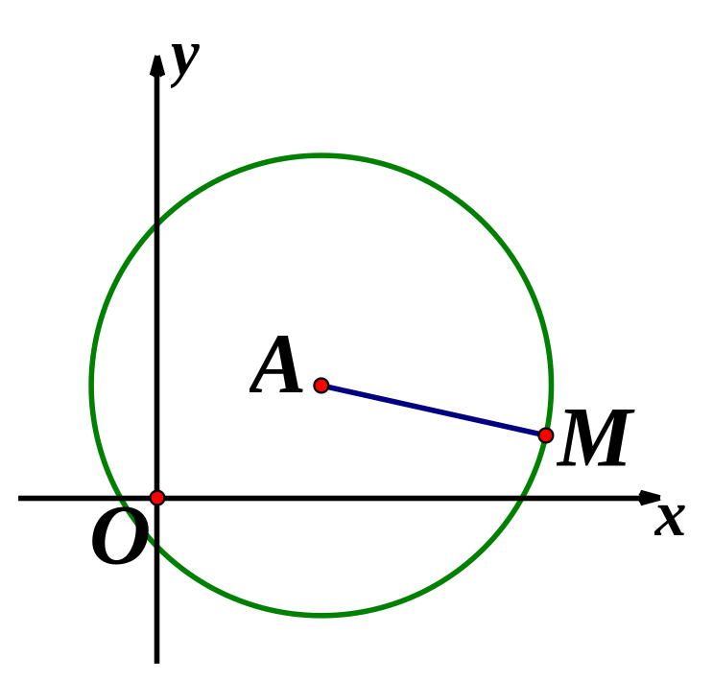
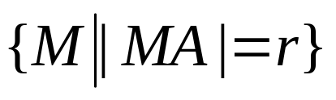
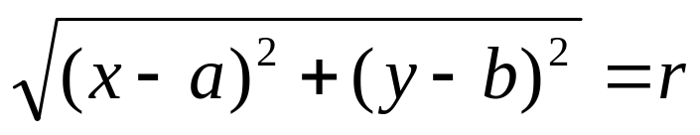
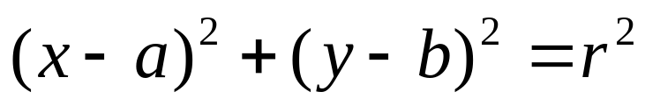
问题1:在平面直角坐标系中，确定一个圆的要素是什么?
圆心位置
半径大小
圆是平面上到定点的距离等于定长的点的集合
问题2:如何用圆心坐标(a,b)和半径r来表示圆上任意一点(x,y)中的x,y所满足的方程？

Slide 3

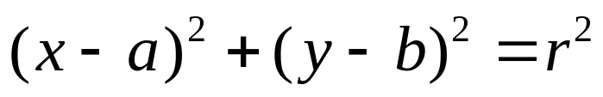

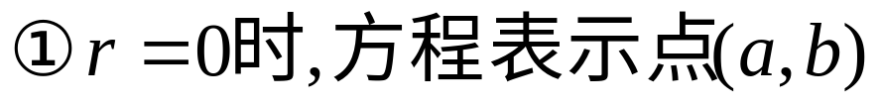
新知1：圆的标准方程
a
b
r
(-2,3)
3
(-2,3)
2
±2
2

Slide 4
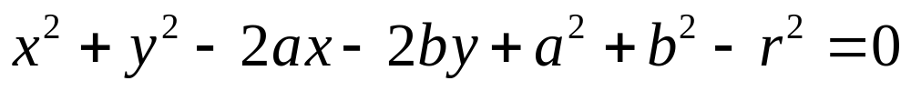
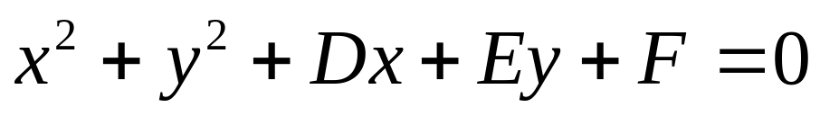
思考与探究
问题4: 圆的标准方程展开后会得出怎样的形式？
二次项
一次项
常数项
D
E
F
任何一个圆的方程都是二元二次方程
问题4: 任何一个形如x²+y²+Dx+Ey+F=0的二元二次方程表示的曲线都是圆吗？

Slide 5
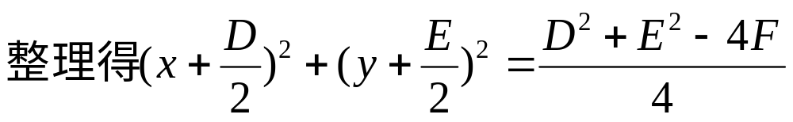
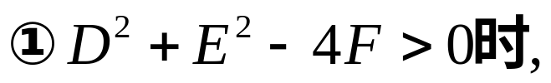

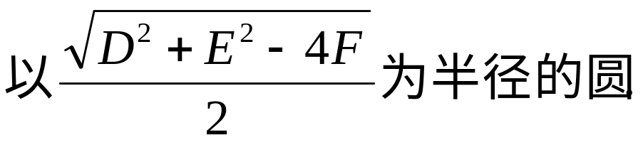
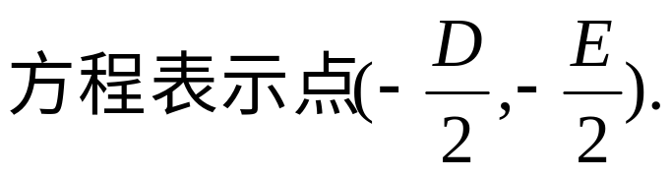
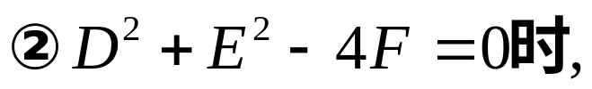
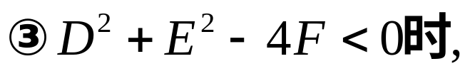
思考与探究
任何一个圆的方程都是二元二次方程：
问题3: 任何一个形如x²+y²+Dx+Ey+F=0的二元二次方程都表示圆吗？
二元二次方程
圆的
方程
任何一个二元二次方程不一定表示圆.

Slide 6

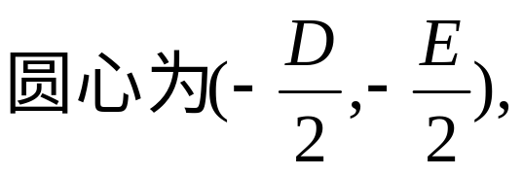
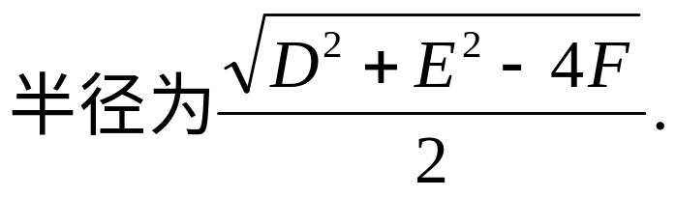
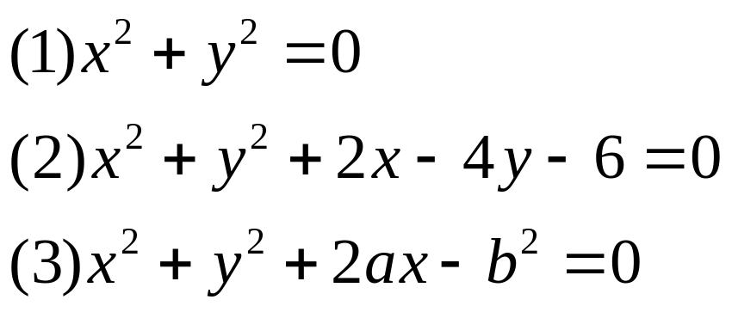
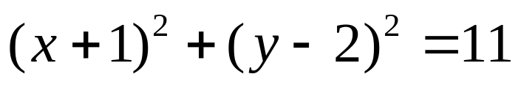


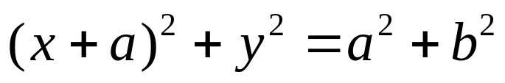
新知2：圆的一般方程
D
E
F
P88-2.下列方程各表示什么图形?

Slide 7
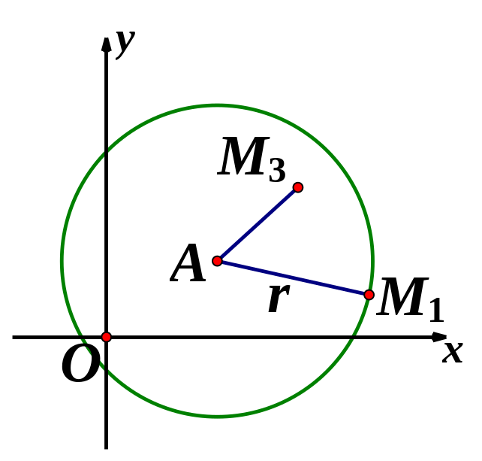
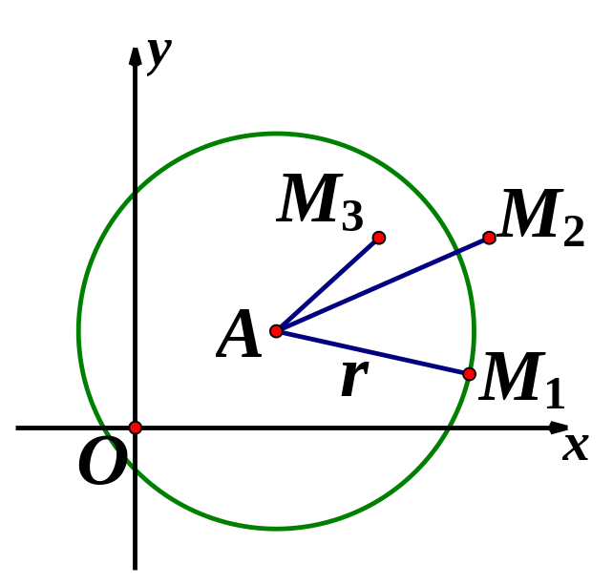
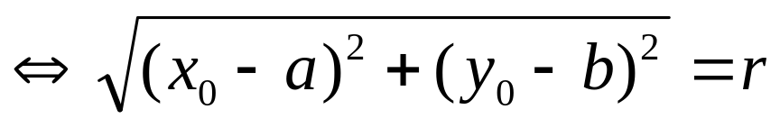
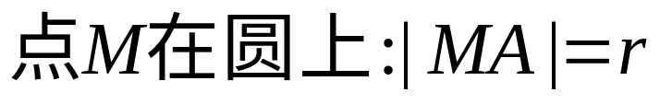
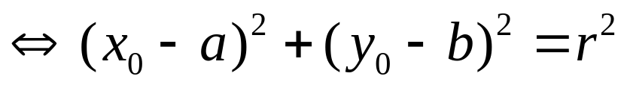
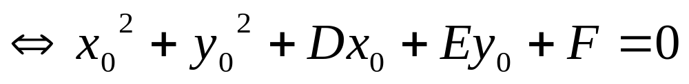
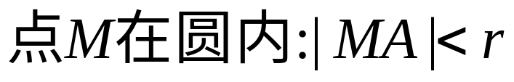
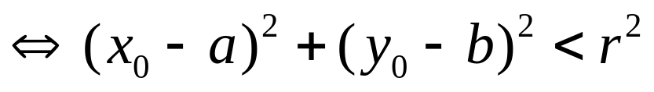
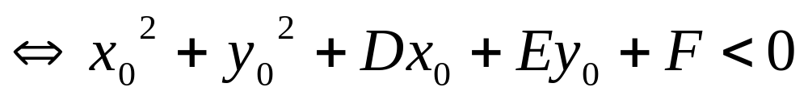
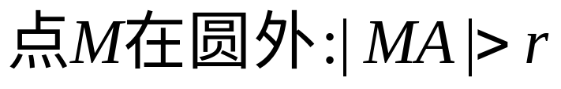
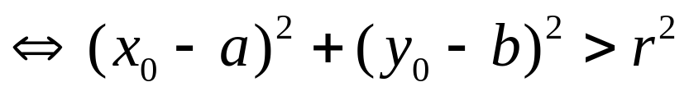
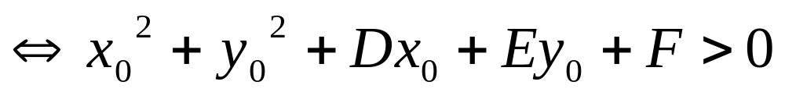
新知3：判断点与圆的位置关系
几何法
代数法

Slide 8
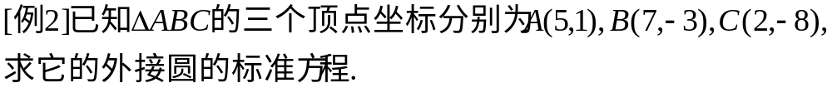
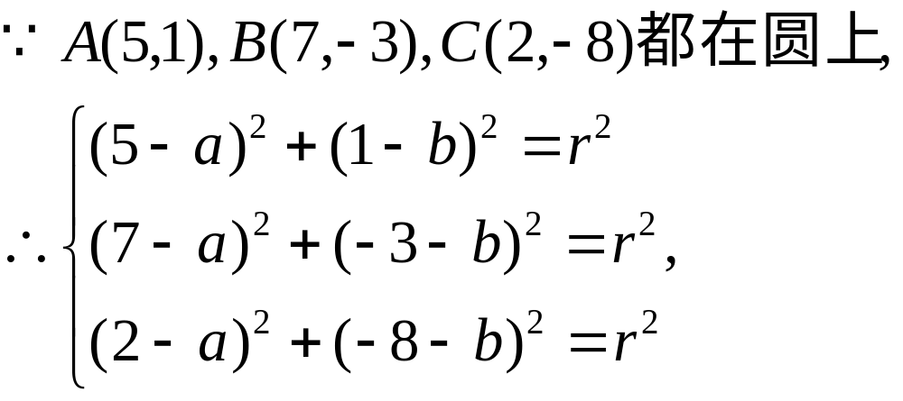
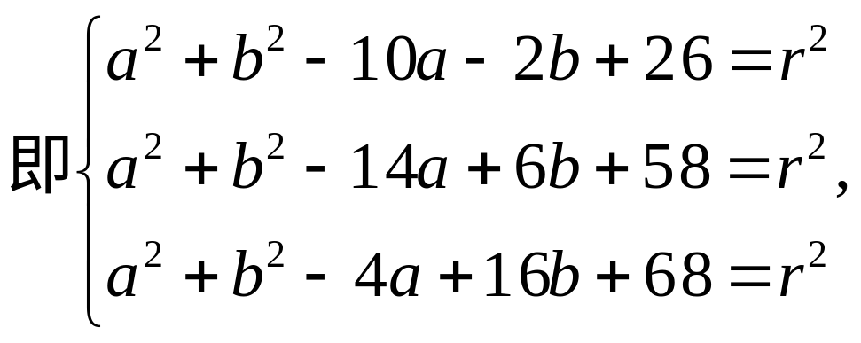
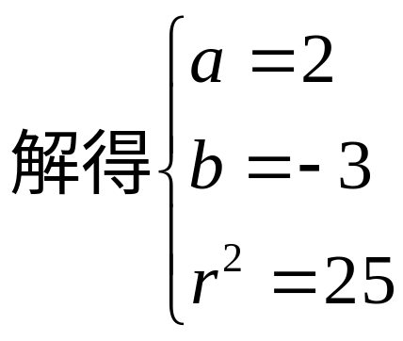
概念运用与巩固：求圆的方程——②知圆上三点

Slide 9
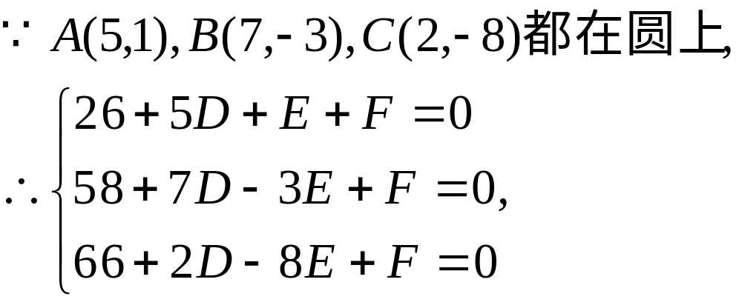

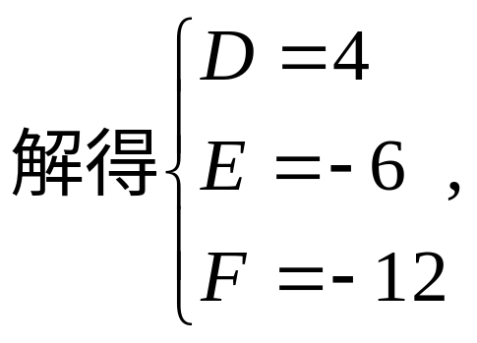
概念运用与巩固：求圆的方程——②知圆上三点

Slide 10
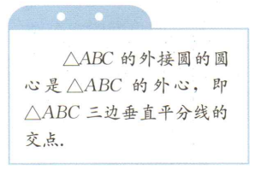

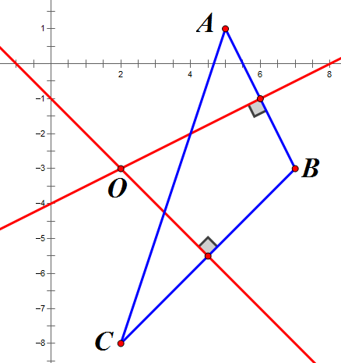


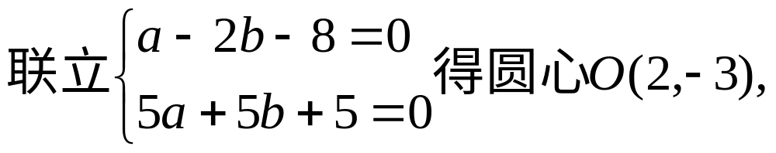
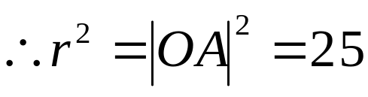
概念运用与巩固：求圆的方程——②知圆上三点
[注]三角形的外接圆圆心在三边的中垂线上or到三个顶点的距离相等

Slide 11
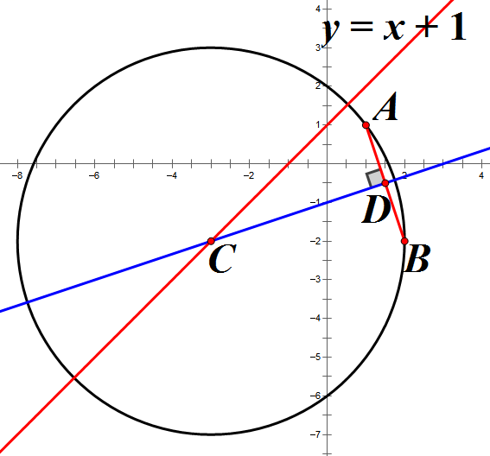
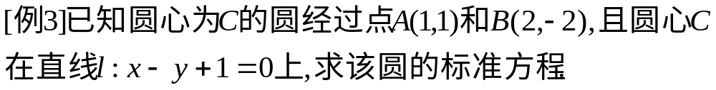

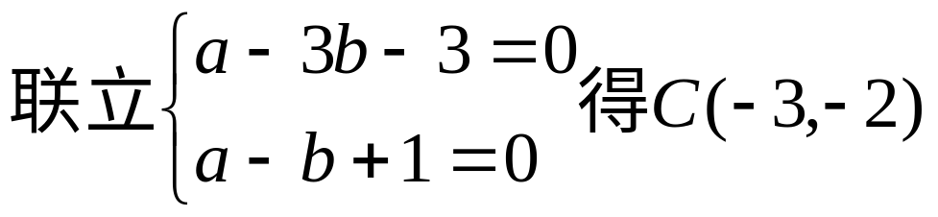
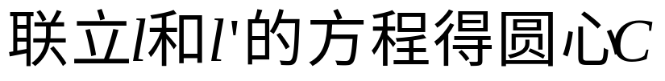
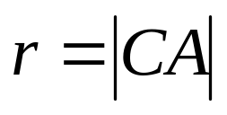
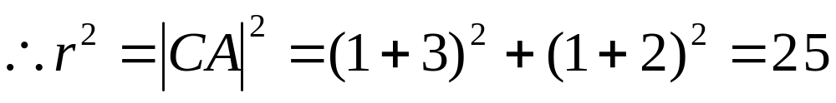
概念运用与巩固：求圆的方程
[注]圆心在圆上任意两点的中垂线上.

Slide 12
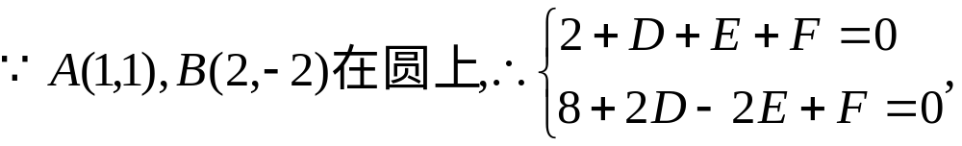


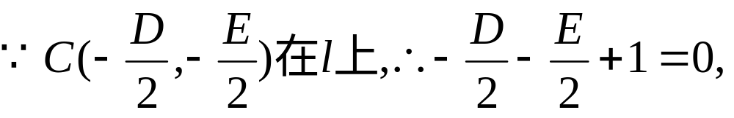

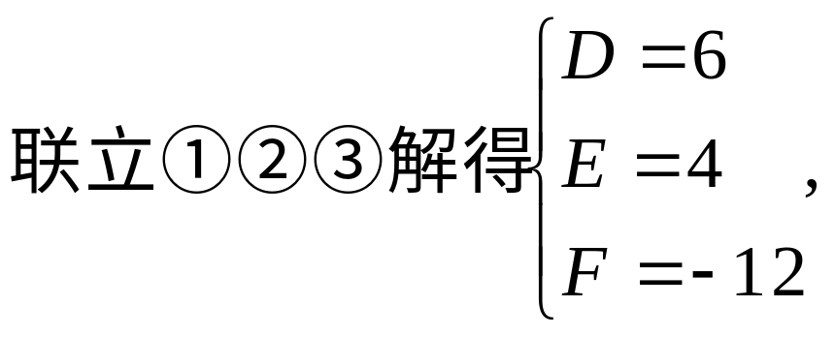
概念运用与巩固：求圆的方程

Slide 13





概念运用与巩固：求圆的方程——②知圆上三点
P88-3.如图，在四边形ABCD中，AB=6，CD=3,且AB//CD，AD=BC，AB与CD间的距离为3.求等腰梯形ABCD的外接圆的方程，并求这个圆的圆心坐标和半径.
[注]三角形的外接圆圆心在三边的中垂线上or到三个顶点的距离相等

Slide 14
梳理小结
“圆的方程”

Slide 15




课堂小结：求圆的方程
x²与y²系数相同且不为0.
几何法
代数法

Slide 16


4：求圆的方程

Slide 17
课后作业：
1.活页P63-64《2.4.1 圆的的方程》

